Slide 1
Ejercicios para la prueba.

Slide 2
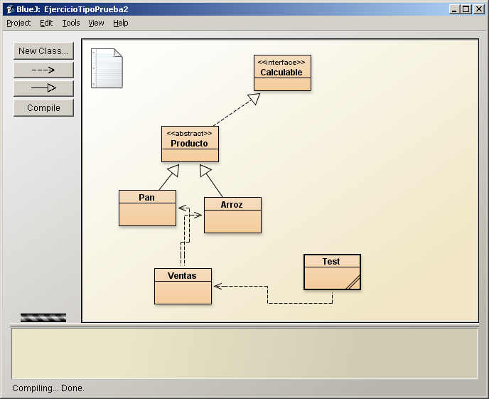

Slide 3
Ejercicio:
Crear el proyecto Semana9c. En el crear los packages basededatos, modelos y vista En el package modelo crear la interface calculable, con lo siguiente:
Double Iva =0,19
Double descuentoVIP=0,2;
Double descuentoNormal=0,1;
Y los siguientes métodos:
Public void aplicarDescuento(byte tipoDescuento) // 1 es VIP, 2 es normal.
* Este método, al ser implementado, deberá aplicar el descuento al precio del producto.

Slide 4
Ejercicio:
En el package modelo crear la clase abstracta producto que implemente Calculable, con los siguientes atributos:
String id
int precio
Int stock
Clase completa, crear toString().

Slide 5
Ejercicio:
En la clase Producto, validar lo siguiente:
id, debe tener un largo de 3 caracteres.
Precio, debe ser mayor igual que 100 y menor igual que 20000.
Stock >0

Slide 6
Ejercicio:
En el package modelo crear las clases Arroz y Pan que hereden de Producto, ambas clases tiene le atributo nombreProducto de tipo String (debe validar que sea distinto de blanco), clase completa.

Slide 7
En el package basededatos crear la siguiente clase:
Clase Ventas: atributos estático ventasProductos de tipo ArrayList<Producto >. Con los siguientes métodos estáticos:
public boolean agregar(Producto producto)
Public ArrayList<Producto> listar()
Public Producto buscar(String id)
Public boolean eliminar(String id)
Public boolean modificar(Producto producto)
Public Producto ventaMayor()
Public Producto ventaMenor().

Slide 8
Crear, en la vista, la clase Test y en su método main dar solución a lo siguiente:
Agregar 5 objetos Arroz.
Agregar 5 objetos Pan
Buscar un Producto e imprimir sus datos.
Eliminar un producto por su ID.
Modificar los datos de un producto.
Listar todos los productos e imprimir la sumatoria de todos los precios.
Imprimir el producto más caro.
Imprimir el producto más barato.
Imprimir cuantos productos Pan y Arroz hay almacenados.
Recorrer la colección y ejecutar el método aplicarDescuento para cada producto almacenado (aplicar a todos el descuento 1).
Listar todos los productos e imprimir la sumatoria de todos los precios.

